Slide 1
Szkolenie warsztatowe microORM – Dapper dla platformy .NET
Ruda Śląska listopad 2017 r.
Prowadzący
Michał Gwóźdź i Łukasz Szustak

Slide 2
Sprawdzenie wymagań
Czy każdy ma własny komputer?
Czy każdy ma zainstalowane Visual Studio?
Czy każdy ma SQL Server Management?
Czy każdy ma pobrany program szkoleniowy?
Czy każdy ma pobraną i przywróconą bazę szkoleniową?
Czy są jakieś szybkie pytania zanim zaczniemy?

Slide 3
Klonowanie repozytorium i bazy
Repozytorium https://github.com/mietghar/Dapper_Workshop.git
Baza na wymianie MGWOZDZ nazwa bazy to „Dapper”

Slide 4
Instalacja Dappera
Otworzyć sklonowaną solucję
Wybrać projekt DAL (Data Access Layer)
Kliknąć na nim PPM
Wybrać menadżer pakietów nuGet
W przeglądarce wyszukać „Dapper”
Zainstalować ☺

Slide 5
Dapper jako micro ORM
ORM – Object Relational Mapper
Dlaczego micro? Jest bardzo mały, prosty w zastosowaniu i prawie tak szybki jak czysty SqlReader ADO.NET
Działa z każdą relacyjną bazą danych rozszerza ADO.NET, który obsługuje bazy SQLite, SQL CE, Firebird, Oracle, MySQL, PostgreSQL oraz SQL Server.

Slide 6
Porównanie prędkości działania różnych ORM przy mapowaniu 500 iteracji SELECT
Ręczne przypisanie SqlDataReader – 47ms
Dapper Query – 49ms
Nhibernate SQL - 104ms
Linq 2 SQL Query – 181ms
Entity Framework Query 631 ms !!!

Slide 7
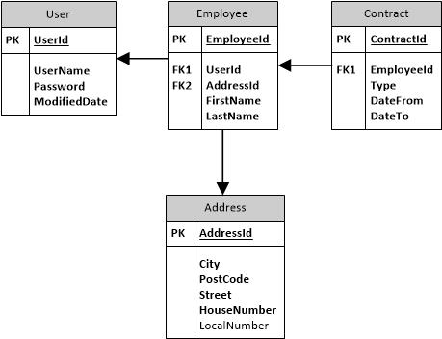
Baza danych

Slide 8
Przykład działania programu szkoleniowego
Włączyć program szkoleniowy
Wybrać e (example)
Wybrać przykład nr 1
Sprawdzić wynik działania programu
Otworzyć sklonowaną solucję
Zastosować skrót „Ctrl + ,”
Wpisać „Example_1” i przejść do znalezionej klasy
Przeanalizować kod

Slide 9
Metoda rozszerzająca interfejs IDbConnection - Execute
Wykonuje rozkaz jeden lub więcej razy, może zwracać ilość dotkniętych rozkazem rekordów bazy
Najczęściej stosowane rozkazy wykonania:
- Procedury
- INSERT
- UPDATE
- DELETE

Slide 10
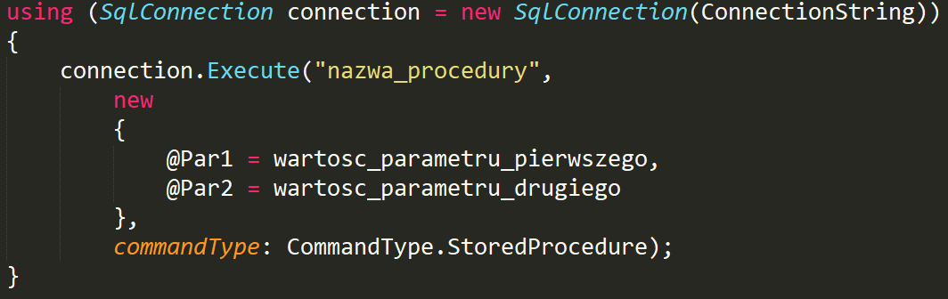
Wykonanie procedury przez metodę Execute – kod bez zwrotu

Slide 11
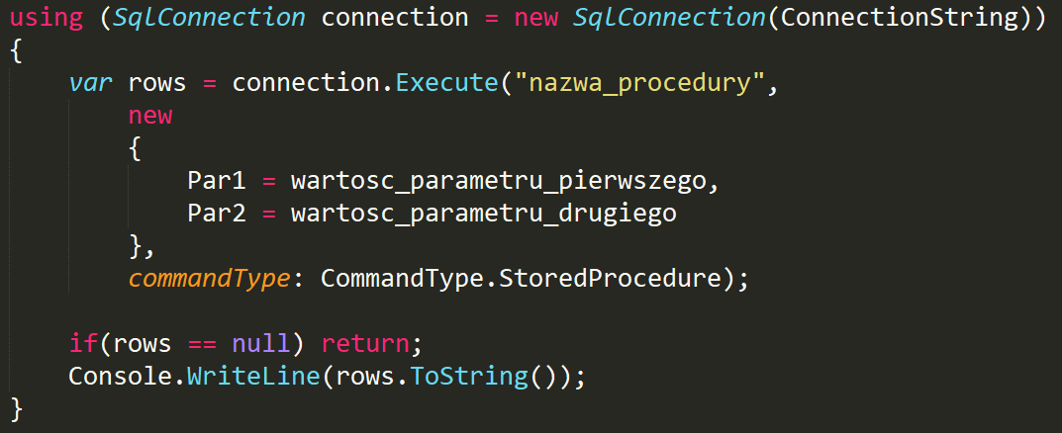
Wykonanie procedury przez metodę Execute – kod ze zwrotem

Slide 12
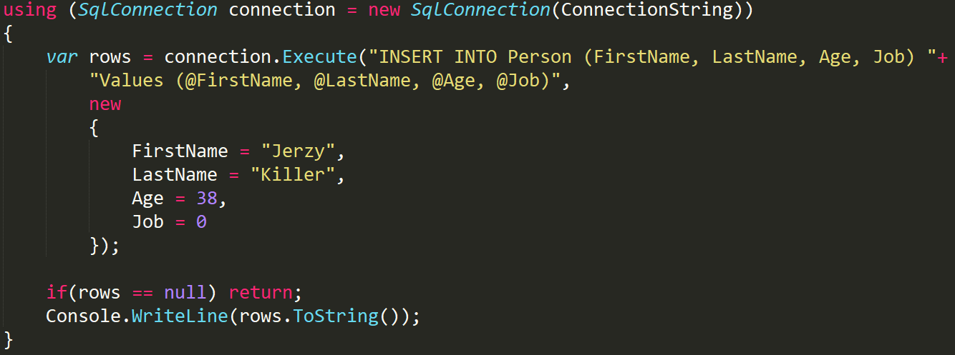
Wykonanie pojedynczego rozkazu INSERT przez metodę Execute - kod

Slide 13
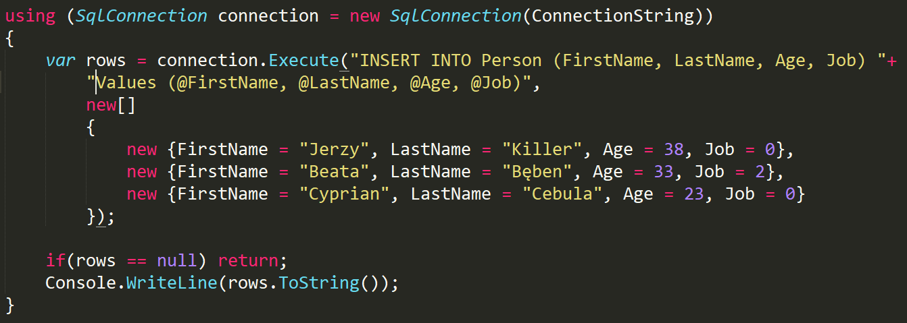
Wykonanie wielu rozkazów INSERT przez metodę Execute - kod

Slide 14
Rozkazy UPDATE i DELETE
Wykonujemy je identycznie jak w przypadku INSERT dla pojedynczego rekordu
Także dla wielu rekordów
Także możemy otrzymać informację o ilości rekordów bazy dotkniętych zmianą

Slide 15
Przykład nr 2 – Execute procedure
Włączyć program szkoleniowy
Wybrać e (example)
Wybrać przykład nr 2
Sprawdzić wynik działania programu
Zastosować skrót „Ctrl + ,”
Wpisać „Example_2” i przejść do znalezionej klasy
Przeanalizować kod

Slide 16
Metoda rozszerzająca interfejs IDbConnection - Query
Najbardziej uniwersalna metoda
Wykonywana przy okazji pierwszego przykładu dla silnie typowanego obiektu
Przyjmowane parametry to
- SQL
- Parametry zapytania, domyślnie null
- Tranzakcja, domyślnie null
- Bufor odczytywanych danych, domyślne True
- Timeout operacji, domyślnie null
- Typ rozkazu, domyślnie null

Slide 17
Metoda rozszerzająca interfejsu IDbConnection - QueryFirst
Zwraca pierwszy wynik zapytania w postaci obiektu (silnie typowany lub anonimowy)
Jeśli zapytanie nie zwróci nic QueryFirst zwróci exception
Przyjmowane parametry identycznie jak w przypadku Query
Różnica względem rozszerzenia LINQ Query(…).First()?
Czas wykonania

Slide 18
Przykład nr 3 – QueryFirst
Włączyć program szkoleniowy
Wybrać e (example)
Wybrać przykład nr 3
Sprawdzić wynik działania programu
Zastosować skrót „Ctrl + ,”
Wpisać „Example_3” i przejść do znalezionej klasy
Przeanalizować kod

Slide 19
Metoda rozszerzająca interfejsu IDbConnection - QueryFirstOrDefault
Zwraca pierwszy wynik zapytania w postaci obiektu (silnie typowany lub anonimowy)
Jeśli zapytanie nie zwróci nic QueryFirstOrDefault zwróci wartość domyślną dla oczekiwanego typu
Przyjmowane parametry identycznie jak w przypadku Query

Slide 20
Przykład nr 4 – QueryFirstOrDefault
Włączyć program szkoleniowy
Wybrać e (example)
Wybrać przykład nr 4
Sprawdzić wynik działania programu
Zastosować skrót „Ctrl + ,”
Wpisać „Example_4” i przejść do znalezionej klasy
Przeanalizować kod

Slide 21
Metoda rozszerzająca interfejs IDbConnection - QuerySingle
Zwraca pojedynczy wynik zapytania w postaci obiektu (silnie typowany lub anonimowy)
Jeśli zapytanie nie zwróci nic QuerySingle wyrzuci exception
Jeśli zapytanie zwróci więcej niż jeden obiekt QuerySingle wyrzuci exception
Przyjmowane parametry identycznie jak w przypadku Query

Slide 22
Przykład 5 - QuerySingle
Włączyć program szkoleniowy
Wybrać e (example)
Wybrać przykład nr 5
Sprawdzić wynik działania programu
Zastosować skrót „Ctrl + ,”
Wpisać „Example_5” i przejść do znalezionej klasy
Przeanalizować kod

Slide 23
Metoda rozszerzająca interfejs IDbConnection - QuerySingleOrDefault
Zwraca pojedynczy wynik zapytania w postaci obiektu (silnie typowany lub anonimowy)
Jeśli zapytanie nie zwróci nic QuerySingleOrDefault zwróci null
Jeśli zapytanie zwróci więcej niż jeden obiekt QuerySingleOrDefault wyrzuci exception
Przyjmowane parametry identycznie jak w przypadku Query

Slide 24
Przykład 6 - QuerySingleOrDefault
Włączyć program szkoleniowy
Wybrać e (example)
Wybrać przykład nr 6
Sprawdzić wynik działania programu
Zastosować skrót „Ctrl + ,”
Wpisać „Example_6” i przejść do znalezionej klasy
Przeanalizować kod

Slide 25
Metoda rozszerzająca interfejs IDbConnection - QueryMultiple
Zwraca tyle wyników ile zapytań zostało przekazanych w zapytaniu SQL np. wiele zapytań SELECT jeden po drugim
W mapowaniu wyniku istotna jest kolejność wykonywania zapytań
Może mapować na obiekty silnie typowane lub \ i anonimowe
Przyjmowane parametry identycznie jak w przypadku Query z wyjątkiem buforowania

Slide 26
Przykład 7 - QueryMultiple
Włączyć program szkoleniowy
Wybrać e (example)
Wybrać przykład nr 7
Sprawdzić wynik działania programu
Zastosować skrót „Ctrl + ,”
Wpisać „Example_7” i przejść do znalezionej klasy
Przeanalizować kod

Slide 27
Metody przekazywania parametrów
Jakie znacie metody?
Anonimowe
Dynamiczne
Obiektowe
Lista obiektów
Ciąg znaków
Które z powyższych metod są najlepsze i dlaczego?

Slide 28
Parametry anonimowe
Przypomnienie – co to jest typ anonimowy?
Pojawił się w C# 3.0 (C# 8.0 w drodze)
Typ anonimowy to nic innego jak wygodna forma zapisania zbioru właściwości tylko do odczytu w postaci pojedynczego obiektu bez konieczności definiowania jego struktury
Jest bardzo przydatny i często wykorzystywany wraz z LINQ oraz wyrażeniami lambda
Kompilator nadaje im nazwę wykonawczą, lecz jest ona niedostępna z poziomu kodu
Z punktu widzenia kodu pośredniego typy anonimowe nie różnią się od standardowych typów referencyjnych
Nie mogą być rzutowane na inne typy – dziedziczą bezpośrednio po typie głównym object

Slide 29
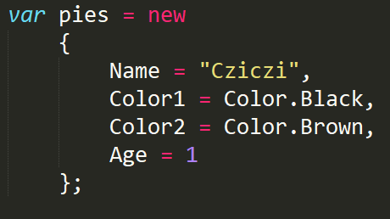
Parametry anonimowe
Deklaracja typu anonimowego:
Słowo kluczowe new
Inicjalizator obiektu – klamry { }
Przykład:

Slide 30
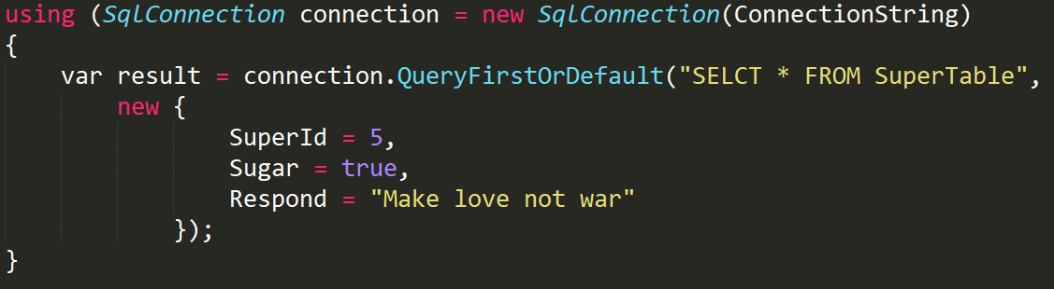
Parametry anonimowe w Dapper
Pojedynczy parametr

Slide 31
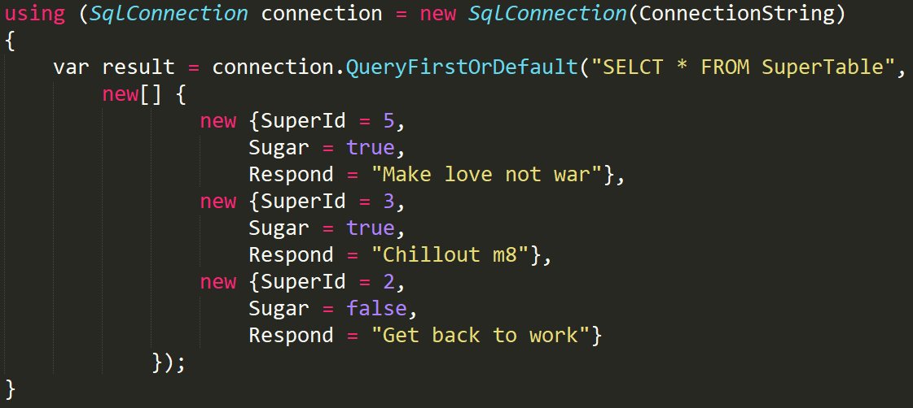
Parametry anonimowe w Dapper
Parametr wieloktorny

Slide 32
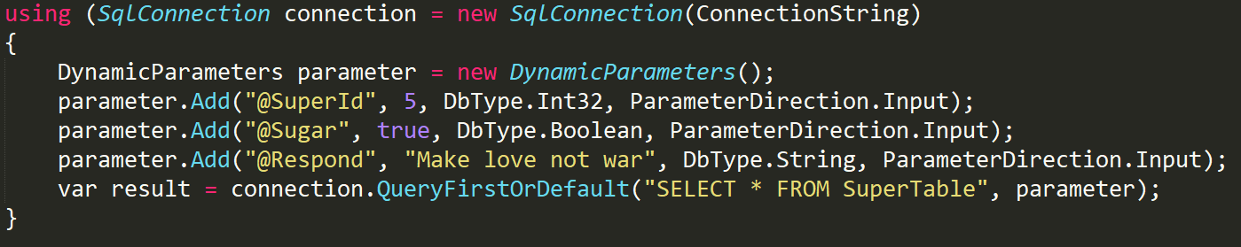
Parametry dynamiczne
Parametr pojedynczy

Slide 33
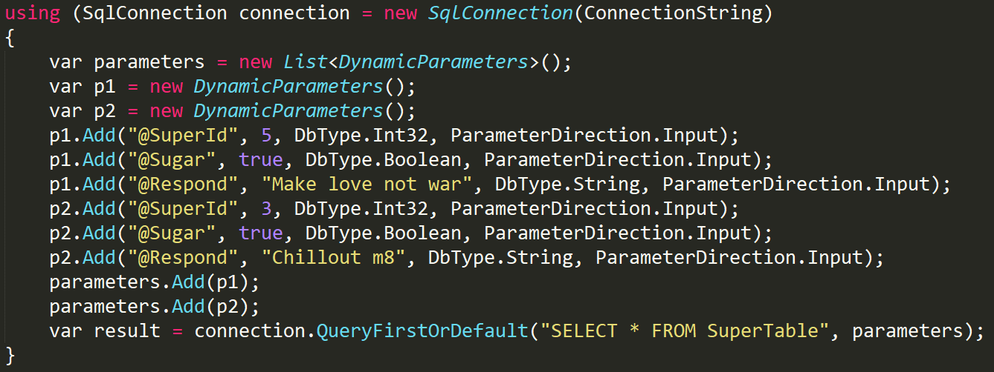
Parametry dynamiczne
Parametr wielokrotny

Slide 34
Parametry obiektowe
Parametr w postaci obiektu klasy
Musi mieć identyczną liczbę parametrów co wymagane przez procedurę inaczej zapytanie zgłosi exception
Można tworzyć specjalne mikro klasy Data Transfer Object na bazie interfejsów tworzonych pod procedury
Używane identycznie jak parametry anonimowe

Slide 35
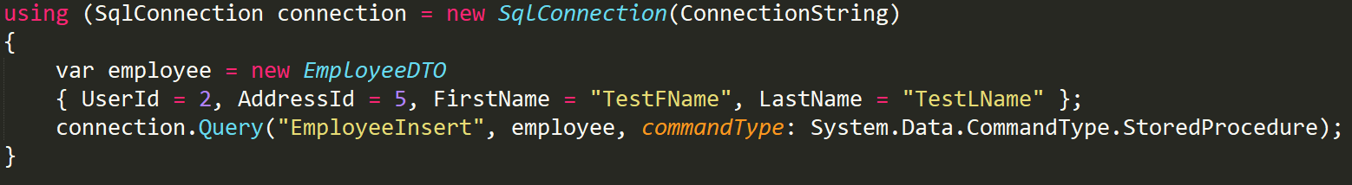
Parametry obiektowe
Przykład:

Slide 36
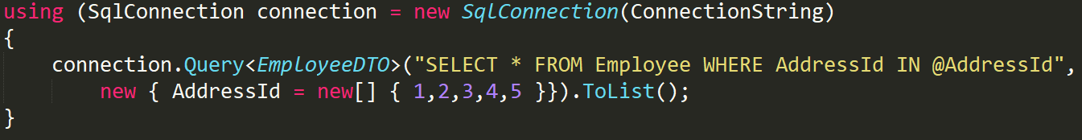
Lista obiektów
Umożliwia przekazanie kilku parametrów na raz
Korzysta z klauzuli „In” w zapytaniu SQL

Slide 37
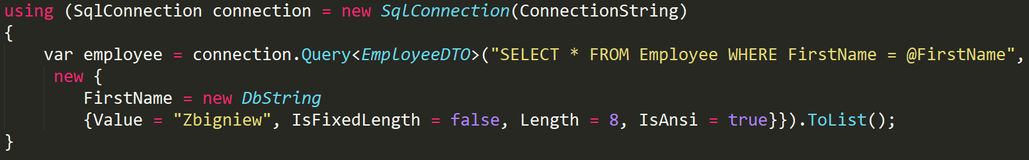
Ciąg znaków
Umożliwia przekazanie parametru jako ciąg znaków wraz zapytaniem
Zgodnie z dokumentacją należy pamiętać o kodowaniu znaków dla stringów w przypadku SQL Server, gdy jest wymagany Unicode używamy unicode, gdy inne – używamy ANSI

Slide 38
Metody przekazywania parametrów
Która z metod jest najlepsza?
1. Anonimowe – najbardziej uniwersalne i jasne
2. Obiektowe – jest znany kontekst, porządek
3. Lista obiektów – umożliwia przekazanie kilku parametrów na raz
4. Ciąg znaków – dla lubiących oldschool
5. DynamicParameters – uniwersalna lecz mało czytelna metoda

Slide 39
Metody mapowania
Silnie typowane
Anonimowe
Multimapping 1 do 1
Multimapping 1 do n
Multiresult

Slide 40
Mapowanie silnie typowane
Już omawiane, w ramach przypomnienia może być mapowane przy użyciu następujących metod:
Query
QueryFirst
QueryFirstOrDefault
QuerySingle
QuerySingleOrDefault
Typ przekazujemy jako argument generyczny do powyższych metod

Slide 41
Metody anonimowe
Mogą być mapowane przy użyciu tych samych metod jak dla mapowania silnie typowanego
Zwracają obiekty dynamiczne dynamic
Jak sprawdzić czy zwrócony obiekt jest obiektem dynamicznym?
Przez mechanizm refleksji, o obiektach dynamicznych wiemy np. to, że implementują interfejs

Slide 42
Ćwiczenia
Wyszukanie klasy ćwiczenia (Exercise_X, gdzie X jest numerem ćwiczenia)
W metodzie „RunExercise” (oraz w konstruktorze jeśli istnieję), należy zaimplementować wskazane ćwiczenie
Sprawdzenie wykonania ćwiczenia (RunUnitTests na projekcie ExerciseTests bądź na pojedynczej klasie testu)

Slide 43
Ćwiczenie 1
Wykonanie zapytania i zwrócenie JEDNEGO obiektu typu EmployeeDTO z bazy danych
Tabela „Address”

Slide 44
Ćwiczenie 2
Wykonanie procedury AddressSave
Przekazanie anonimowych parametrów
Wyjście: liczba dodanych adresów

Slide 45
Ćwiczenie 3
Wykonanie procedury AddressUpdate
Przekazanie parametru obiektowego (AddressDTO)
Wyjście: liczba zaktualizowanych adresów

Slide 46
Ćwiczenie 4
Konstruktor: Inicjalizacja listy/tablicy liczb (np. Enumerable.Range(1,2))
Metoda: Zapytanie z tabeli adresów z przekazaniem parametru w postaci wcześniej utworzonej listy/tablicy liczb
Wyjście: Lista AddressDTO

Slide 47
Ćwiczenie 5
Utworzenie multi-mapowania jeden do jednego, tabeli pracowników z użytkownikami
Zapytanie powinno „joinować” tabelę pracowników z użytkownikami
Wyjście: EmployeeDTO z uzupełnionym obiektem UserDTO

Slide 48
Słowo końcowe
Przedstawione materiały szkoleniowe, prezentacja wraz z konspektem, projekt użyty do prezentacji i warsztatów jest własnością intelektualną szkolących Michała Gwóźdź oraz Łukasza Szustaka.
Wykorzystanie bez zgody twórców któregokolwiek materiału do innych celów niż samokształcenie osoby szkolonej, takie jak upublicznianie, cytowanie lub inna forma redystrybucji jest jawnym naruszeniem praw autorskich.

